Slide 1
算法设计与分析 动态规划
杜皓华
2024年秋季学期

Slide 2
动态规划 – Dynamic Programming
DP = 子问题 + 重用 + Memo
递归 vs 循环

Slide 3
动态规划算法的Template
定义子问题
递归的 子问题解之间的关系
Topological order – 验证DP的正确性（递归前的问题大于后一个问题）
基问题 – 确定递归出口
原问题：通过子问题解决
时间复杂度分析

Slide 4
动态规划算法的Template
定义子问题【最难】
递归的 子问题解之间的关系【最难】
Topological order – 验证DP的正确性（递归前的问题大于后一个问题）
基问题 – 确定递归出口
原问题：通过子问题解决
时间复杂度分析

Slide 5
Recall：Fibonacci数列
子问题：F(i) = Fi
递推公式：F(i) = F(i-1)+F(i-2)
Topo order：increasing i
基问题问题：F(1) = F(2) = 1
原问题： F(n)
时间复杂度分析：T(n) = T(n-1) + T(n-2) + O(1) > F(n)

Slide 6
Recall：Fib数列 + Memoization
核心思想：不做重复的计算，只用重复的结果
为什么可以这么做？
子问题：F(i) = Fi
递推公式：F(i) = F(i-1)+F(i-2)
Topo order：increasing i
基问题：F(1) = F(2) = 1
原问题： F(n)
时间复杂度分析：T(n) = T(n-1) + T(n-2) + O(1) > F(n)
计算了多少个子问题
时间复杂度：#子问题*O(子问题) +O(递推)

Slide 7
Recall：归并排序
子问题：s(i,j) = sorted array on A[i,j]
递归解：s(i,j) = merge(s(i,m), s(m,j))
Topo order：m = (i+j)/2
基问题： s(i,j) = []
原问题： s(空,n) = []
时间复杂度分析：

Slide 8
Recall：归并排序 + Memoization？
子问题：s(i,j) = sorted array on A[i,j]
递归解：s(i,j) = merge(s(i,m), s(m,j))
Topo order：m = (i+j)/2
基问题： s(i,j) = []
原问题： s(空,n) = []
时间复杂度分析：

Slide 9
动态规划 – Dynamic Programming
DP = 子问题 + 重用 + Memo
递归 vs 循环
def f (subproblem):
if subprob in memo:
return memo[subprob]
memo[subprob] = base or recursive[subprob’]
DFS，memo：有没有“尝试过”这个子问题

Slide 10
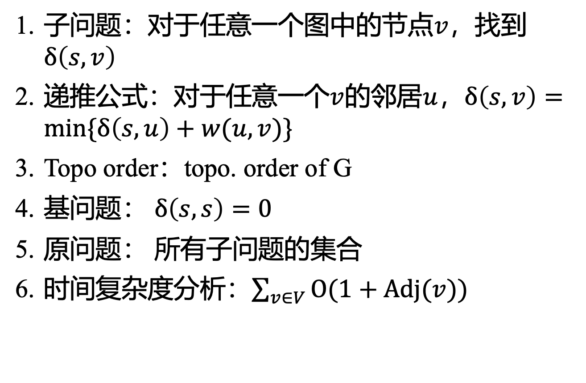
有向无环图DAG中的最短路径
子问题：对于任意一个图中的节点$v$，找到$δ\left(s,v\right)$
递推公式：对于任意一个$v$的邻居$u$，$δ\left(s,v\right)=min⁡\{δ\left(s,u\right)+w(u,v)\}$
Topo order：topo. order of G
基问题： $δ\left(s,s\right)=0$
原问题： 所有子问题的集合
时间复杂度分析：$\sum_{v∈V}{O(1+Adj(v))}$

Slide 11


线性保龄球
题目：给定n个排成一行的、拥有不同分值的保龄球；第i个保龄球的分值是$v_{i}$
打中第i个球，得 $v_{i}$ 分
打中第i和第i+1个球，得 $v_{i}×v_{i+j}$ 分
如何最大化你的得分？
-3
1
1
9
9
2
-5
-5

Slide 12
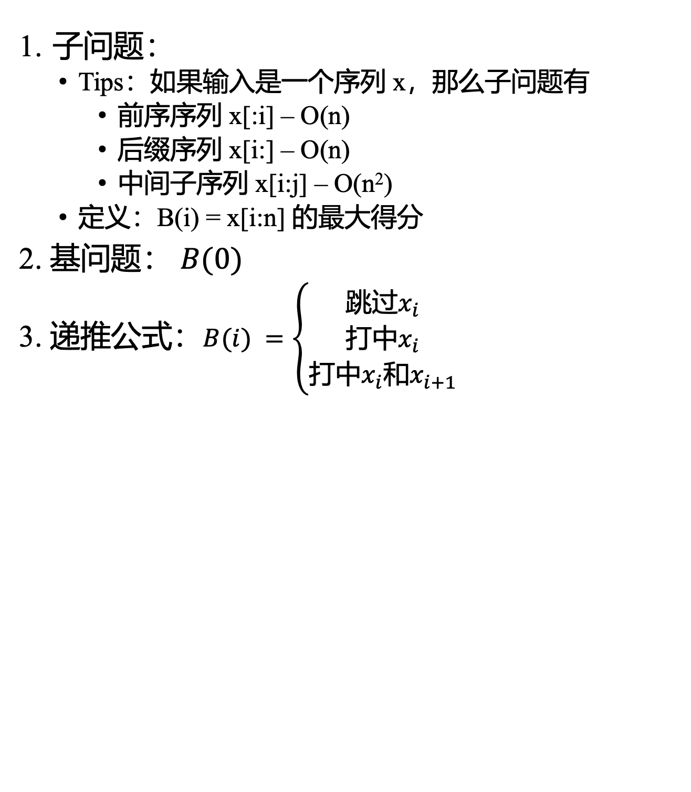
线性保龄球
子问题：
Tips：如果输入是一个序列 x，那么子问题有
前序序列 x[:i] – O(n)
后缀序列 x[i:] – O(n)
中间子序列 x[i:j] – O(n²)
定义：B(i) = x[i:n] 的最大得分
2. 基问题： $B(0)$
3. 递推公式：$B(i) =\left\{\begin{aligned}跳过x_{i} \\ 打中x_{i} \\ 打中x_{i}和x_{i+1}\end{aligned}\right.$

Slide 13
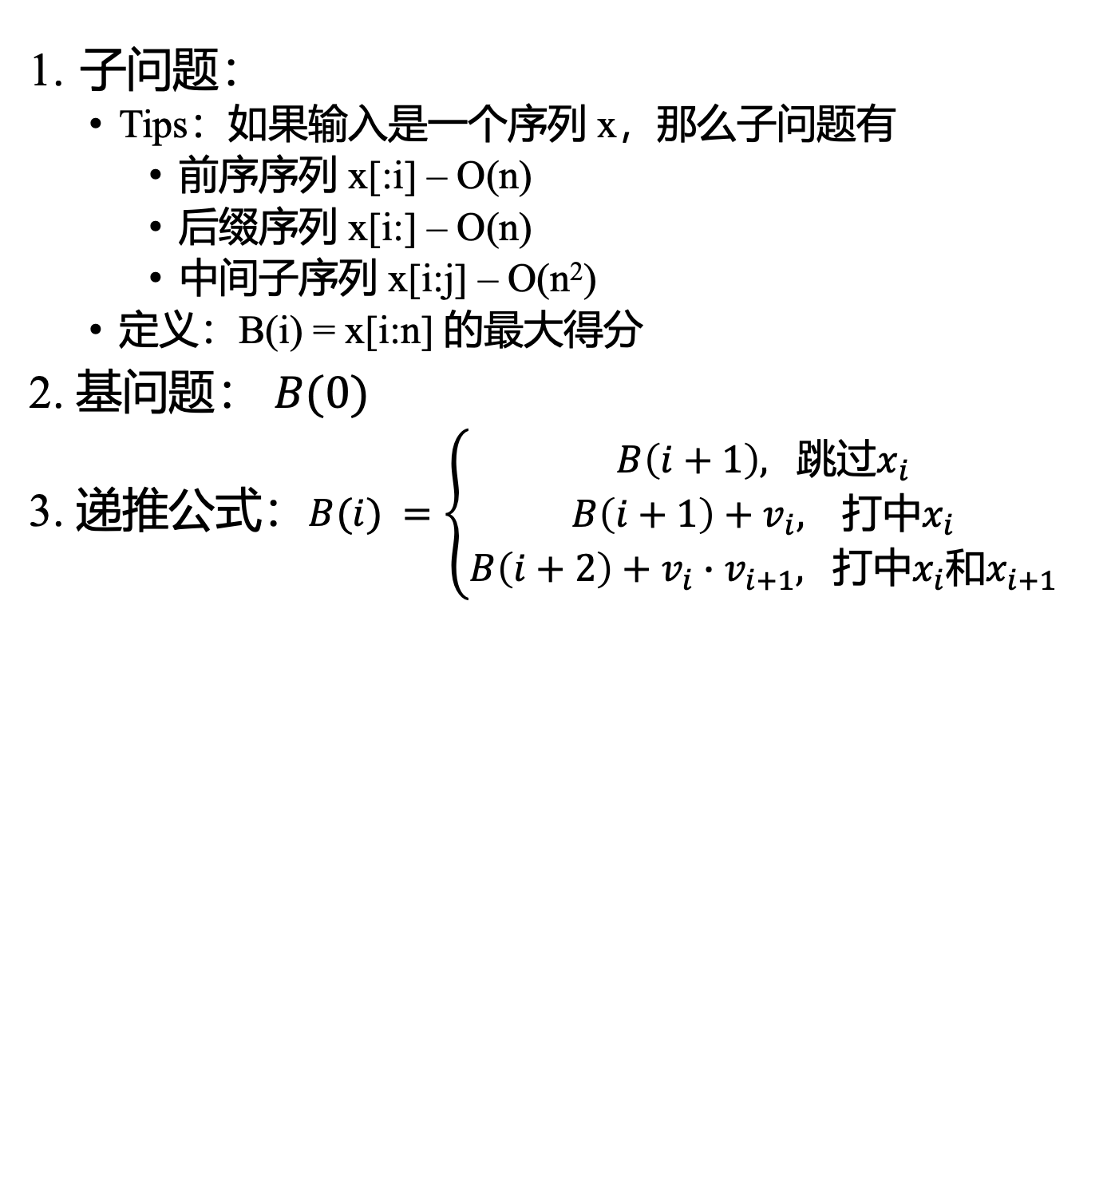
线性保龄球
子问题：
Tips：如果输入是一个序列 x，那么子问题有
前序序列 x[:i] – O(n)
后缀序列 x[i:] – O(n)
中间子序列 x[i:j] – O(n²)
定义：B(i) = x[i:n] 的最大得分
2. 基问题： $B(0)$
3. 递推公式：$B(i) =\left\{\begin{aligned}B\left(i+1\right), 跳过x_{i} \\ B\left(i+1\right)+v_{i}, 打中x_{i} \\ B\left(i+2\right)+v_{i}∙v_{i+1}, 打中x_{i}和x_{i+1}\end{aligned}\right.$

Slide 14

线性保龄球
4. Topo order：
5. 基问题： $B(n)$
6. 时间复杂度分析：#子问题个数 $×$ 问题复杂度
Bowling B():
B(n) = 0;
for i =n, n-1,...,0:
B(i) =max{B(i+1),B(i+1)+v_{i},B(i+2)
+v_{i}*v_{i+1}}
return B(0)

Slide 15
动态规划
思考：
递推公式到底在做什么？
DP的本质思想是什么？
DP = 子问题 + 重用 + Memo
局部暴力搜索：找到一个可“暴力”猜出答案的子问题

Slide 16
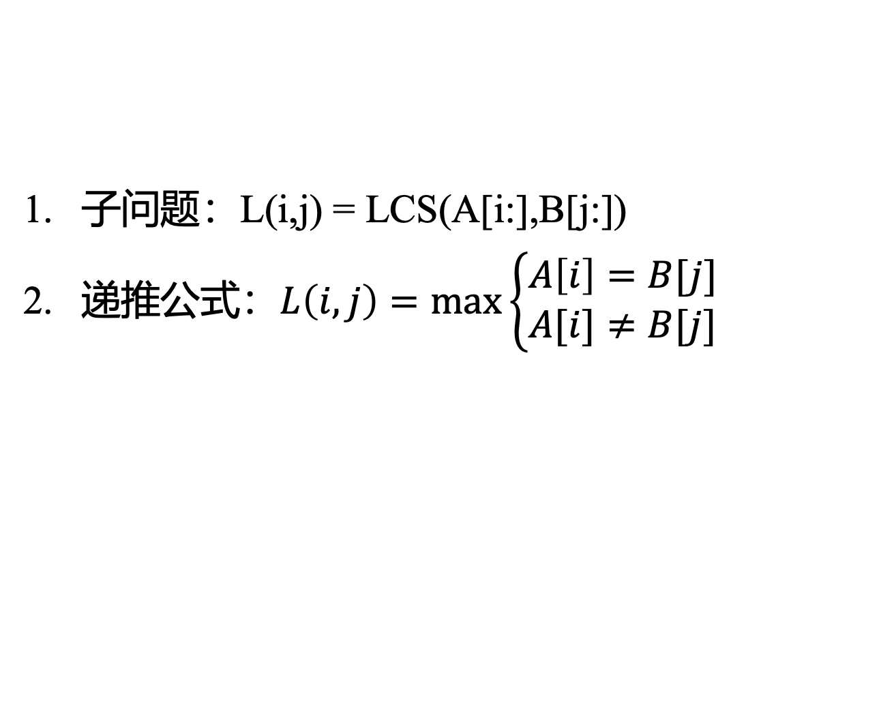
最长公共子序列（LCS）
对于给定的序列A和B，找到最长的子序列L同时存在于A和B里
HIEROGLYPHOLOGY
MICHAELANGELO
HELLO
子问题：L(i,j) = LCS(A[i:],B[j:])
递推公式：$L\left(i,j\right)=max\left\{\begin{aligned}A\left[i\right]=B[j] \\ A[i]≠B[j]\end{aligned}\right.$

Slide 17
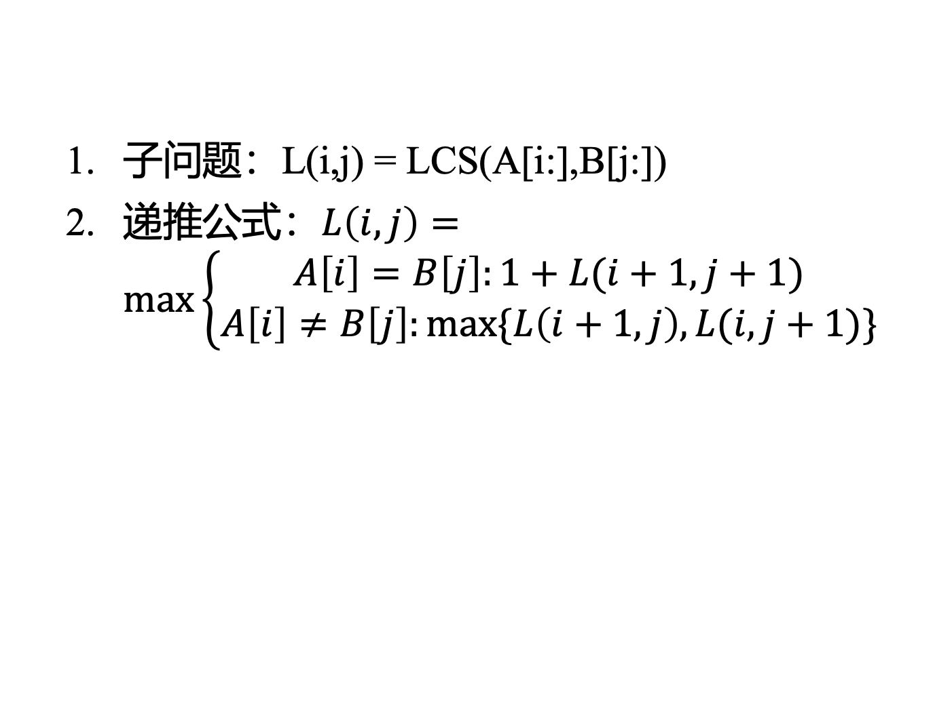
最长公共子序列（LCS）
对于给定的序列A和B，找到最长的子序列L同时存在于A和B里
HIEROGLYPHOLOGY
MICHAELANGELO
HELLO
子问题：L(i,j) = LCS(A[i:],B[j:])
递推公式：$L\left(i,j\right)=max\left\{\begin{aligned}A\left[i\right]=B\left[j\right]:1+L(i+1, j+1) \\ A\left[i\right]≠B\left[j\right]:max⁡\{L\left(i+1,j\right),L(i,j+1)\}\end{aligned}\right.$

Slide 18
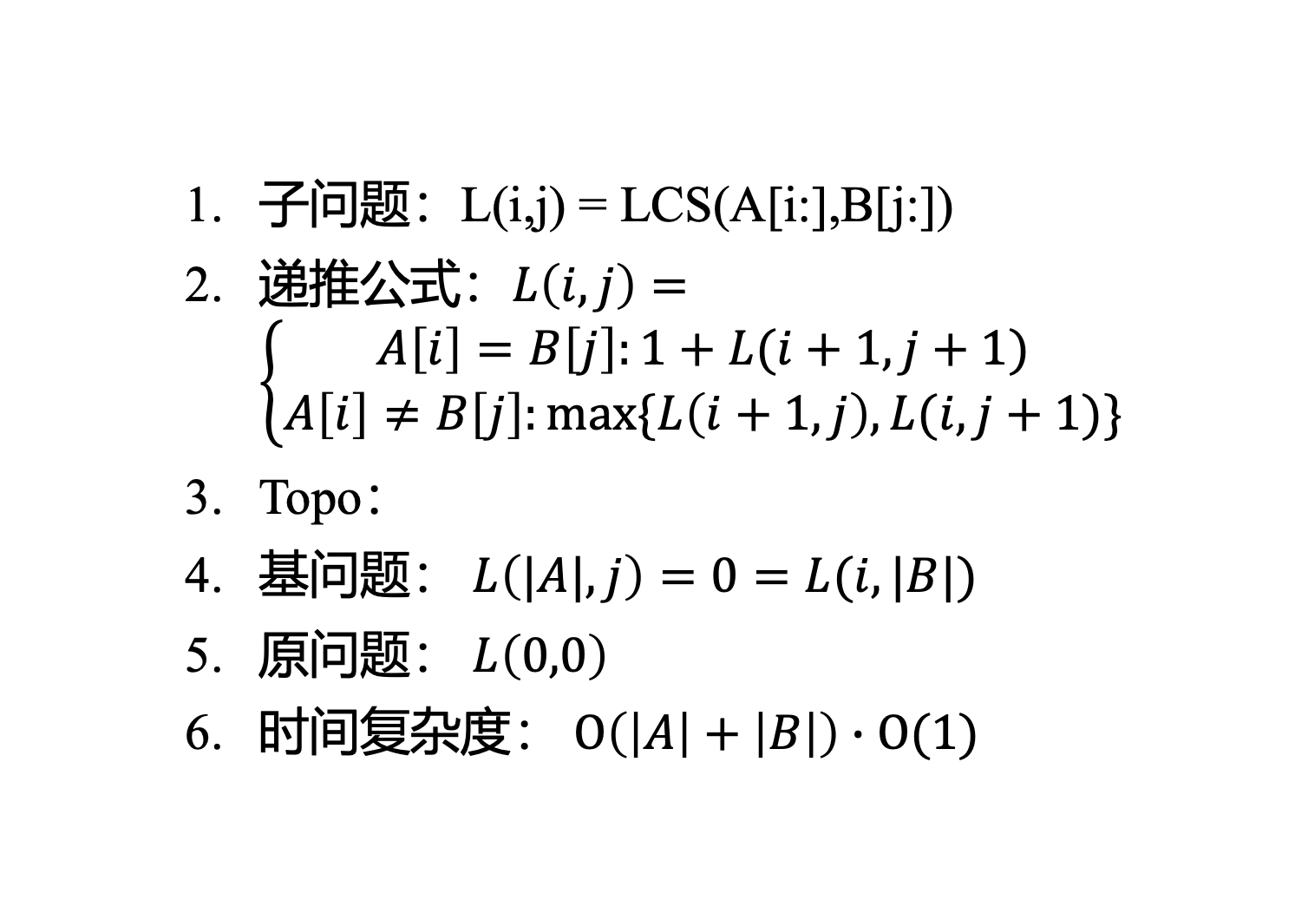
最长公共子序列（LCS）
子问题：L(i,j) = LCS(A[i:],B[j:])
递推公式：$L\left(i,j\right)=\left\{\begin{aligned}A\left[i\right]=B\left[j\right]:1+L(i+1, j+1) \\ A\left[i\right]≠B\left[j\right]:max⁡\{L\left(i+1,j\right),L(i,j+1)\}\end{aligned}\right.$
Topo：
基问题： $L\left(|A|,j\right)=0=L(i,|B|)$
原问题： $L\left(0,0\right)$
时间复杂度： $O\left(\left|A\right|+\left|B\right|\right)∙O(1)$

Slide 19
最长公共子序列（LCS）
A
B
C
D
E
B
2
2
1
1
0
0
F
1
1
1
1
0
0
G
1
1
1
1
0
0
D
1
1
1
1
0
0
A
1
0
0
0
0
0
0
0
0
0
0
0

Slide 20
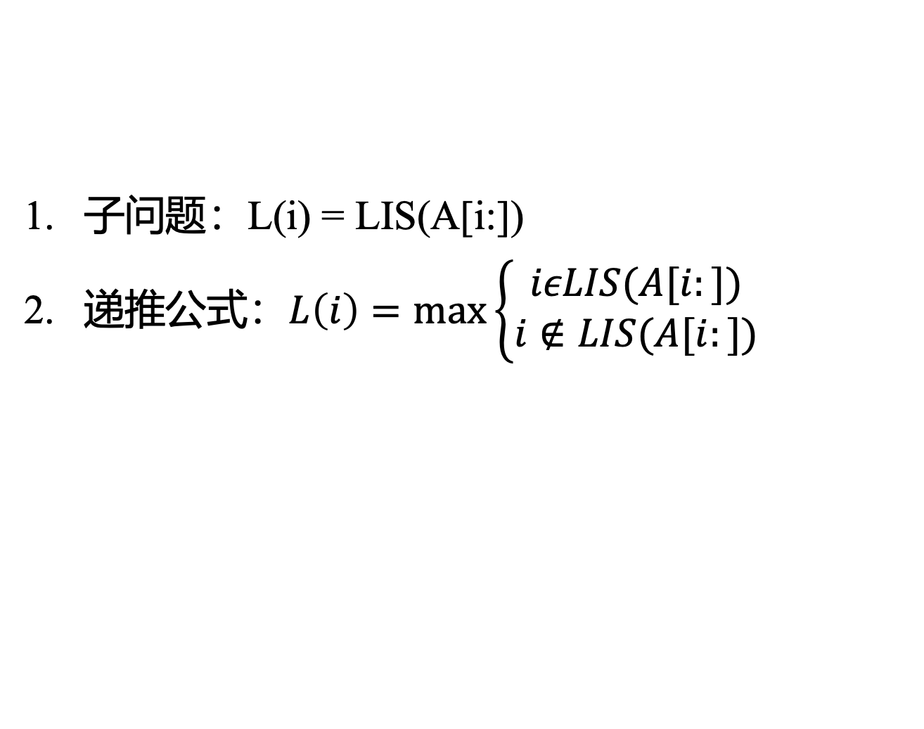
最长升序子序列（LIS）
对于给定的序列A中，找到最长的子序列L使得L中每一个元素都小于后一个元素
MICHAELANGELO
CHLNO
子问题：L(i) = LIS(A[i:])
递推公式：$L\left(i\right)=max\left\{\begin{aligned}iεLIS(A[i:]) \\ i∉LIS(A[i:])\end{aligned}\right.$

Slide 21
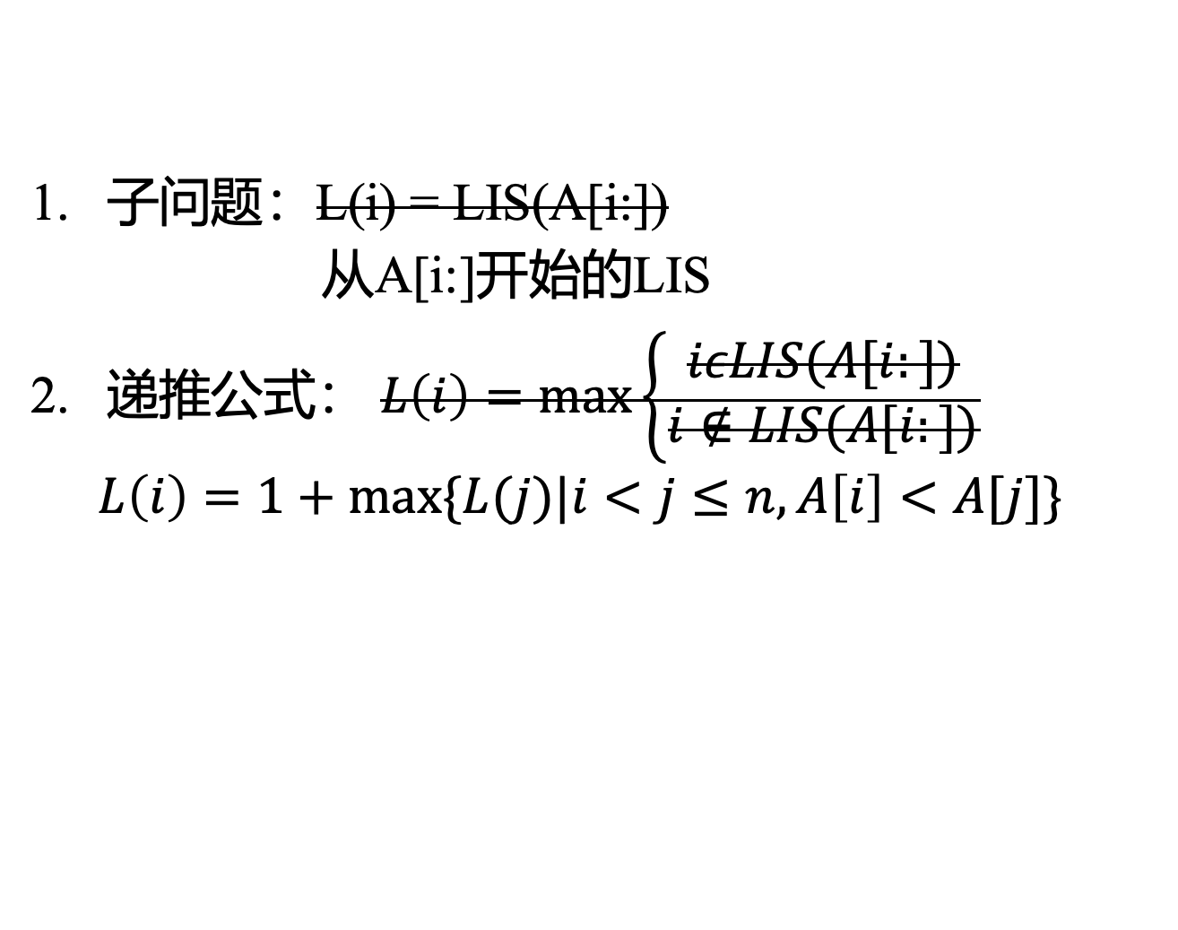
最长升序子序列（LIS）
对于给定的序列A中，找到最长的子序列L使得L中每一个元素都小于后一个元素
MICHAELANGELO
CHLNO
子问题：L(i) = LIS(A[i:])
从A[i:]开始的LIS
递推公式： $L\left(i\right)=max\left\{\begin{aligned}iεLIS(A[i:]) \\ i∉LIS(A[i:])\end{aligned}\right.$
$$L\left(i\right)=1+max\{L(j)|i<j≤n,A\left[i\right]<A[j]\}$$

Slide 22
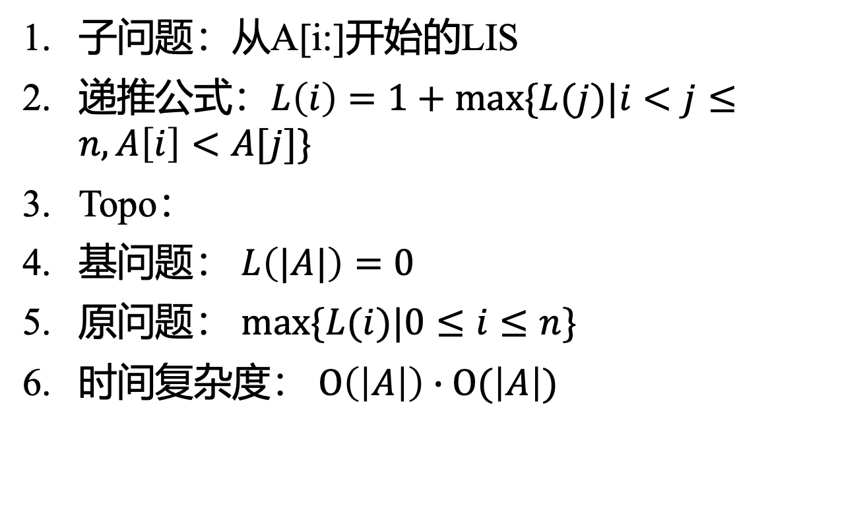
最长升序子序列（LIS）
子问题：从A[i:]开始的LIS
递推公式：$L\left(i\right)=1+max\{L(j)|i<j≤n,A\left[i\right]<A[j]\}$
Topo：
基问题： $L\left(|A|\right)=0$
原问题： $max⁡\{L(i)|0≤i≤n\}$
时间复杂度： $O\left(\left|A\right|\right)∙O(\left|A\right|)$

Slide 23
硬币游戏
有n个面值不同的硬币，每次游戏者只能拿走最左边或最右边的硬币，拿到更多面值的人获胜，你应该怎么做？
子问题：X(i,j) = 在S[i,j]中能取得的最大值
我第一步应该怎么做?

Slide 24
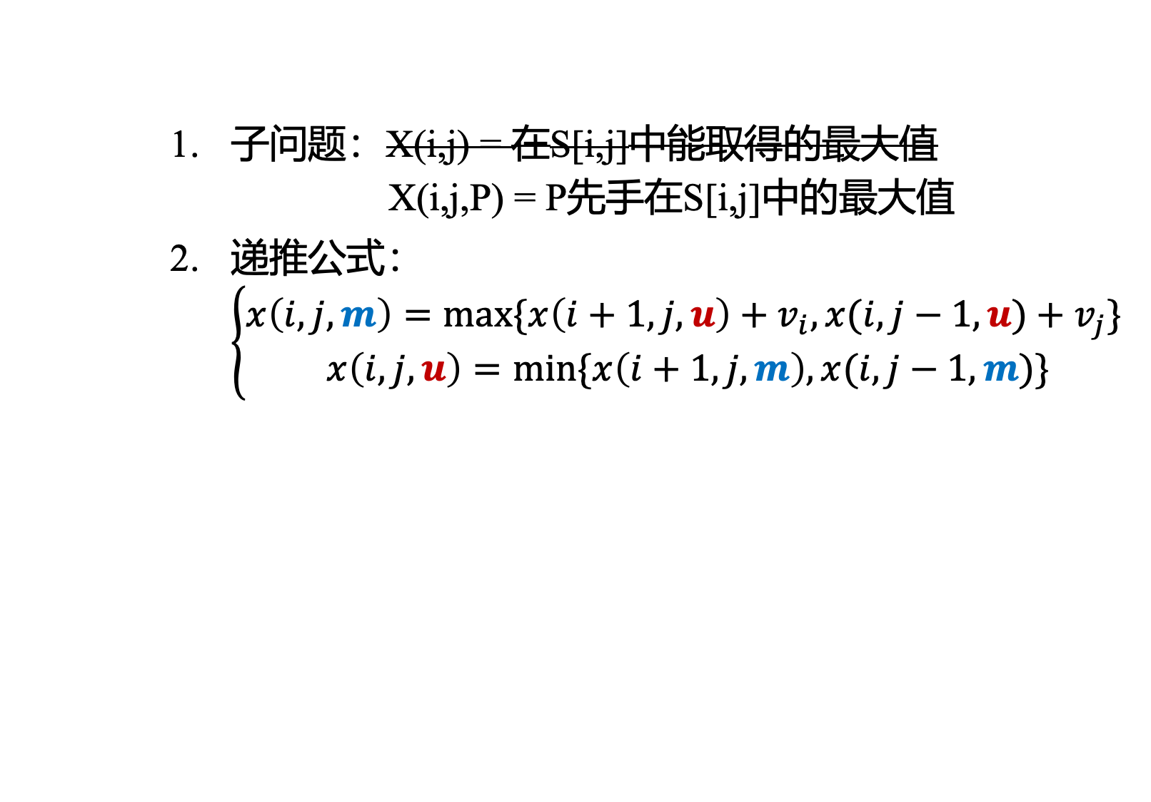
硬币游戏
有n个面值不同的硬币，每次游戏者只能拿走最左边或最右边的硬币，拿到更多面值的人获胜，你应该怎么做？
子问题：X(i,j) = 在S[i,j]中能取得的最大值
X(i,j,P) = P先手在S[i,j]中的最大值
递推公式：$\left\{\begin{aligned}x\left(i,j,m\right)=max⁡\{x\left(i+1,j,u\right)+v_{i},x(i,j−1,u)+v_{j}\} \\ x\left(i,j,u\right)=min⁡\{x\left(i+1,j,m\right),x(i,j−1,m)\}\end{aligned}\right.$

Slide 25
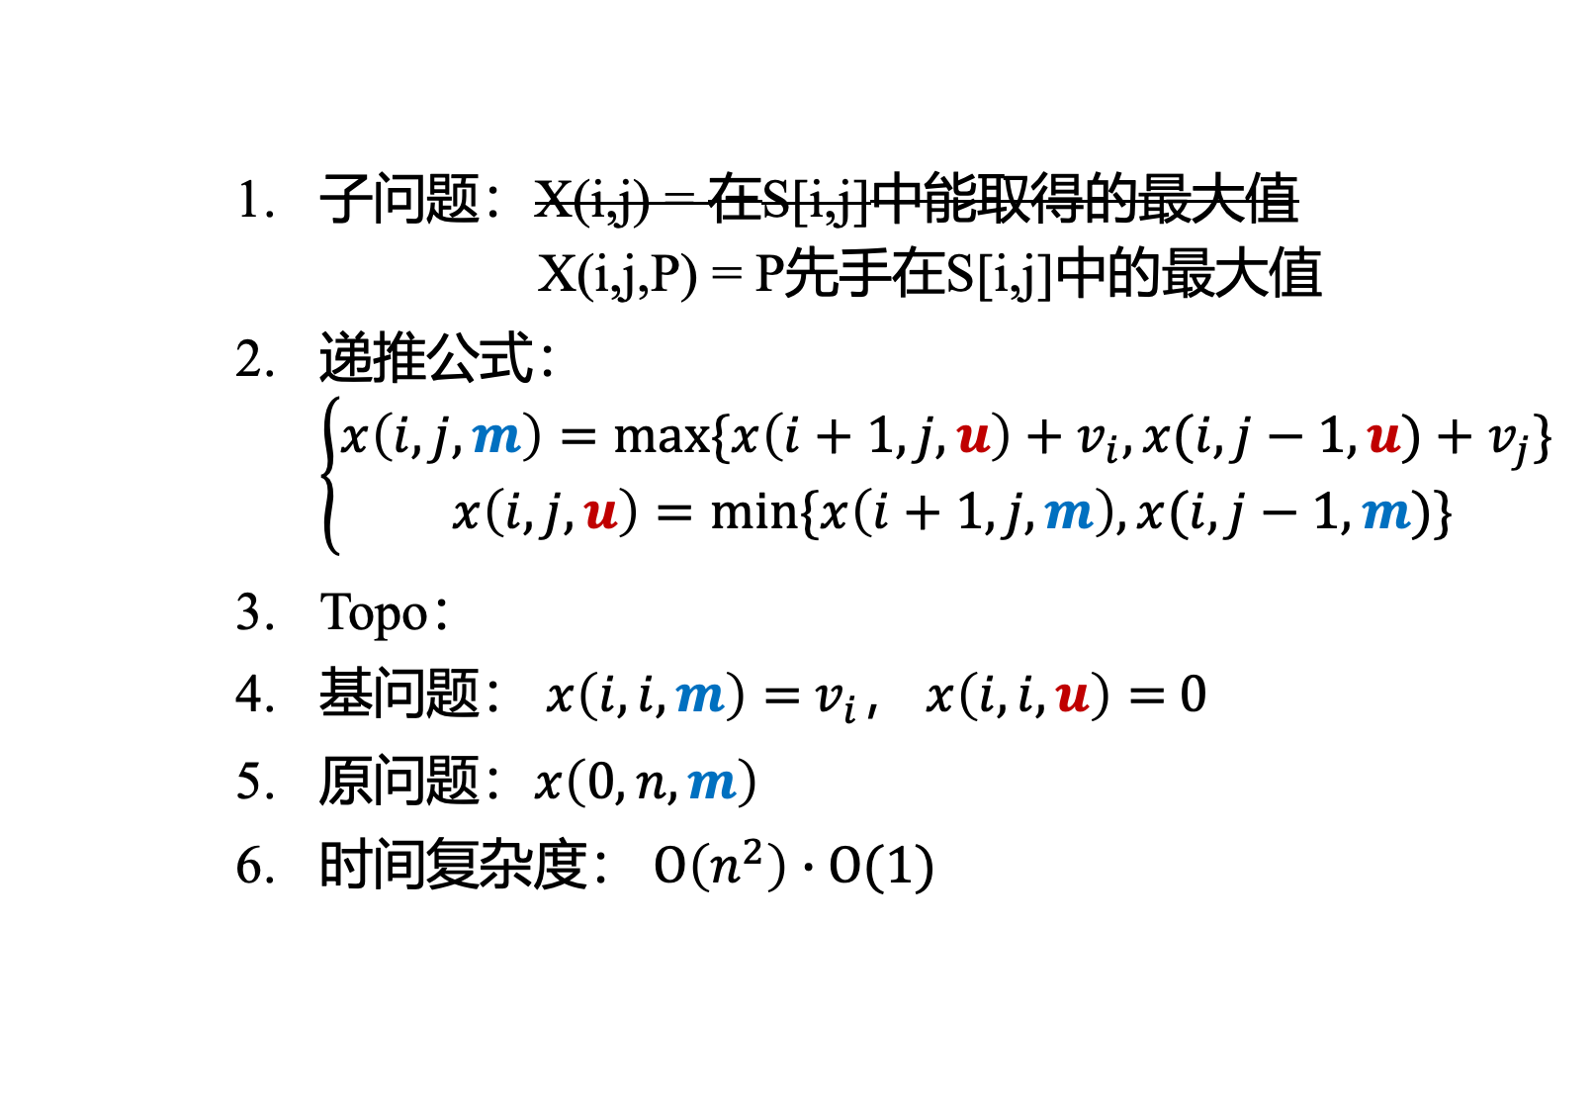
硬币游戏
子问题：X(i,j) = 在S[i,j]中能取得的最大值
X(i,j,P) = P先手在S[i,j]中的最大值
递推公式：$\left\{\begin{aligned}x\left(i,j,m\right)=max⁡\{x\left(i+1,j,u\right)+v_{i},x(i,j−1,u)+v_{j}\} \\ x\left(i,j,u\right)=min⁡\{x\left(i+1,j,m\right),x(i,j−1,m)\}\end{aligned}\right.$
Topo：
基问题： $x\left(i,i,m\right)=$ $v_{i}$， $x\left(i,i,u\right)=$ $0$
原问题：$x\left(0,n,m\right)$
时间复杂度： $O\left(n^{2}\right)∙O(1)$

Slide 26
动态规划 – DP
子问题：限制 vs 扩展？
什么时候应该限制
什么时候扩展？
例子
Bellman-Ford
Floyd-Warshall
括号游戏
钢琴指法问题

Slide 27
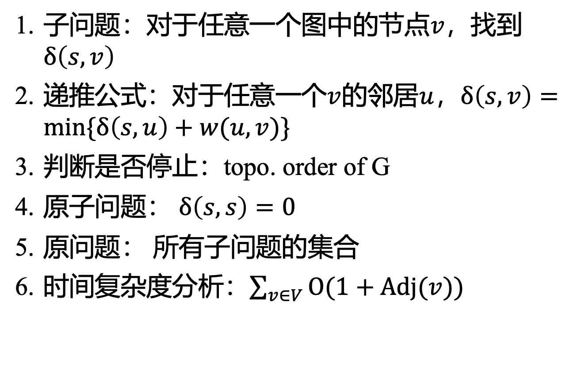
Recall：DAG中的SSSP
子问题：对于任意一个图中的节点$v$，找到$δ\left(s,v\right)$
递推公式：对于任意一个$v$的邻居$u$，$δ\left(s,v\right)=min⁡\{δ\left(s,u\right)+w(u,v)\}$
判断是否停止：topo. order of G
原子问题： $δ\left(s,s\right)=0$
原问题： 所有子问题的集合
时间复杂度分析：$\sum_{v∈V}{O(1+Adj(v))}$

Slide 28
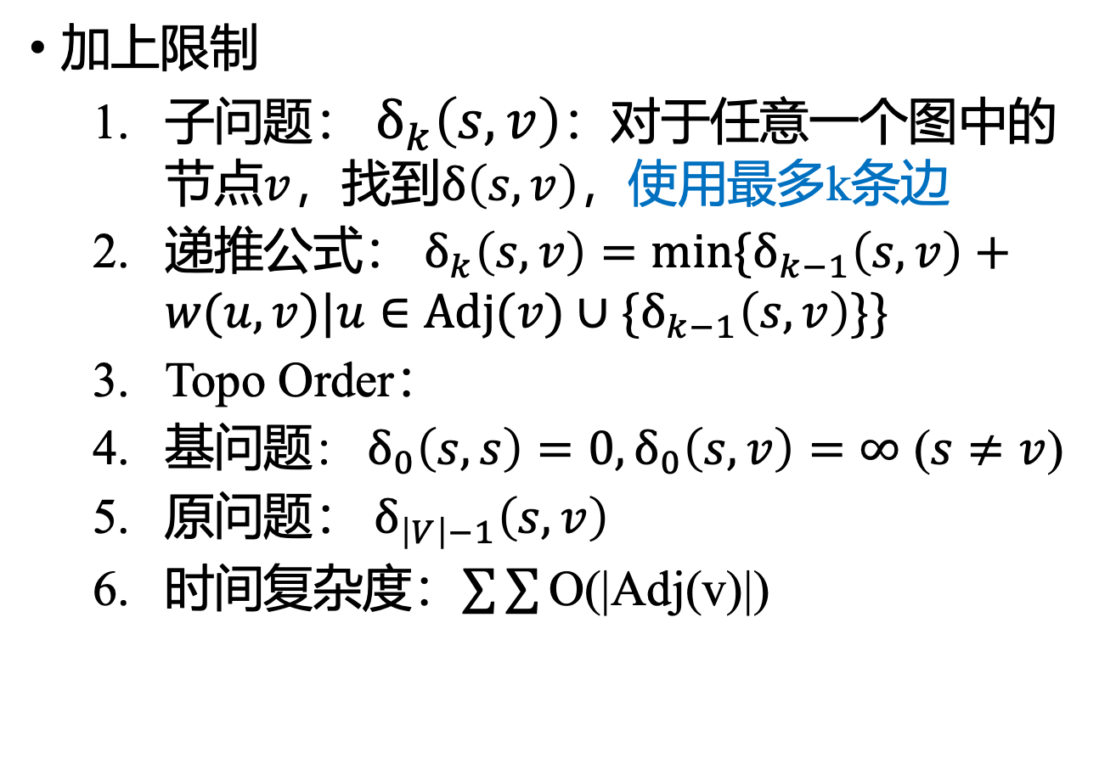
有环图中的SSSP: Bellman-Ford
加上限制
子问题： $δ_{k}\left(s,v\right)$：对于任意一个图中的节点$v$，找到$δ\left(s,v\right)$，使用最多k条边
递推公式： $δ_{k}\left(s,v\right)=min\{δ_{k−1}\left(s,v\right)+w(u,v)|u∈Adj(v)∪\{δ_{k−1}\left(s,v\right)\}\}$
Topo Order：
基问题： $δ_{0}\left(s,s\right)=0,δ_{0}\left(s,v\right)=∞$ ($s≠v$)
原问题： $δ_{\left|V\right|−1}\left(s,v\right)$
时间复杂度：$\sum{\sum{\text{O}\text{(|}\text{Adj}\text{(}\text{v}\text{)|)}}}$

Slide 29
有环图中的APSP
重复Bellman-Ford算法|V|次
Good enough？

Slide 30
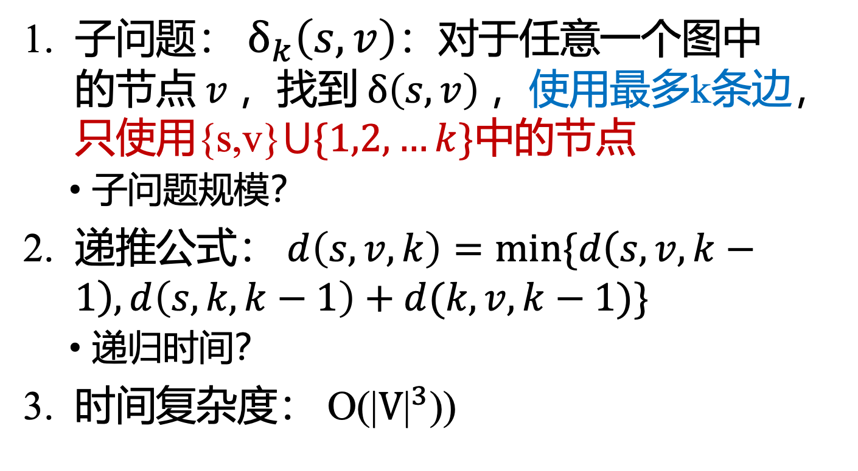
有环图中的APSP：Floyd-Warshall
子问题： $δ_{k}\left(s,v\right)$：对于任意一个图中的节点$v$，找到$δ\left(s,v\right)$，使用最多k条边，只使用{s,v}$⋃\{1,2,…k\}$中的节点
子问题规模？
递推公式： $d\left(s,v,k\right)=min\{d\left(s,v,k−1\right),d\left(s,k,k−1\right)+d(k,v,k−1)\}$
递归时间？
时间复杂度： $\text{O}\text{(}{\text{|}V\text{|}}^{3}\text{))}$

Slide 31
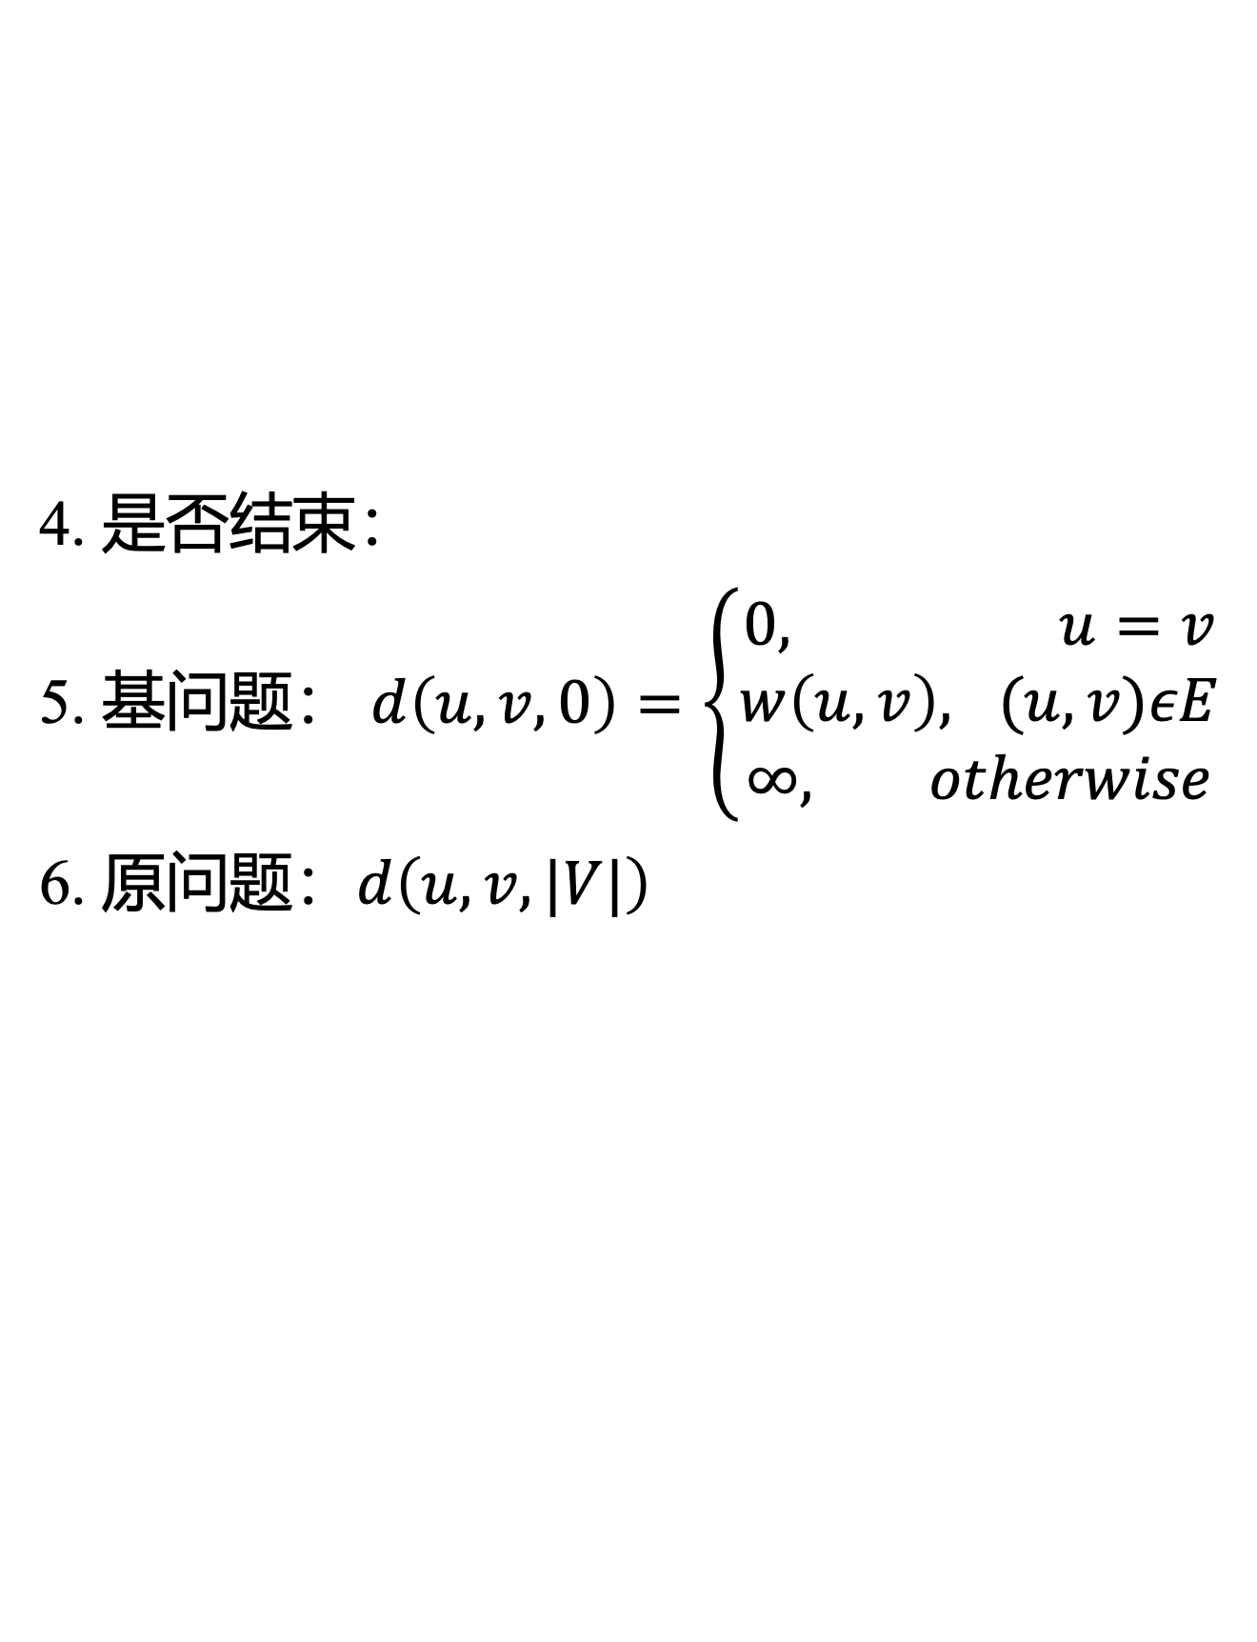
有环图中的APSP：Floyd-Warshall
4. 是否结束：
5. 基问题： $d\left(u,v,0\right)=\left\{\begin{aligned}0, u=v \\ w\left(u,v\right), (u,v)εE \\ ∞, otherwise\end{aligned}\right.$
6. 原问题：$d\left(u,v,|V|\right)$

Slide 32
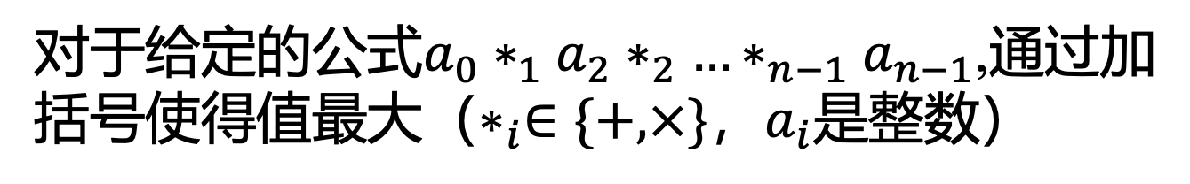
括号游戏
对于给定的公式$a_{0}∗_{1}a_{2}∗_{2}…∗_{n−1}a_{n−1}$,通过加括号使得值最大（$∗_{i}∈\{+,×\}$，$a_{i}$是整数）
idea
哪一个符号是“起点”？
找到起点之后怎么递推？

Slide 33
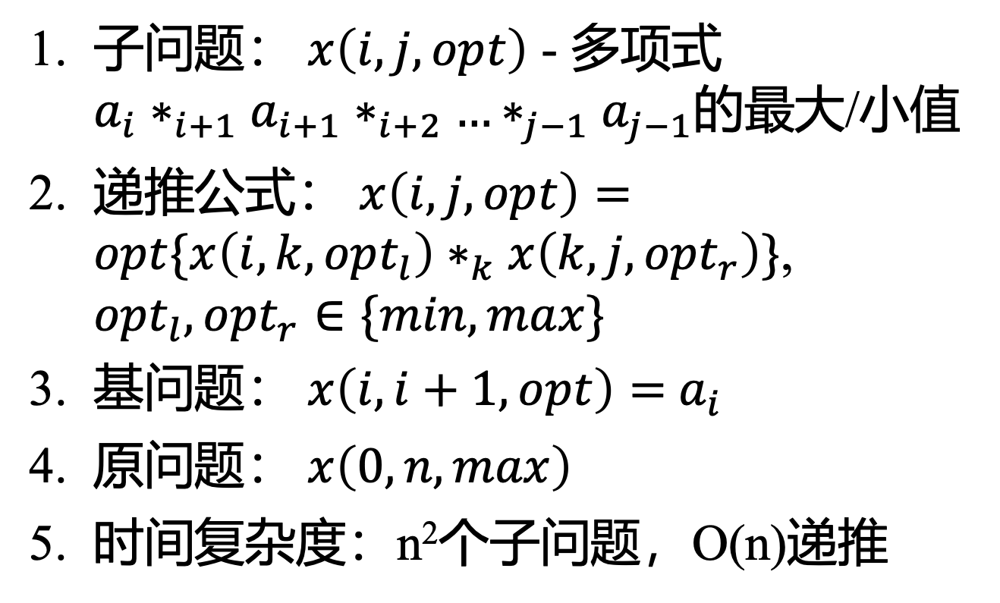
括号游戏
子问题： $x\left(i,j,opt\right)$ - 多项式$a_{i}∗_{i+1}a_{i+1}∗_{i+2}…∗_{j−1}a_{j−1}$的最大/小值
递推公式： $x\left(i,j,opt\right)=opt\{x\left(i,k,{opt}_{l}\right)∗_{k}x\left(k,j,{opt}_{r}\right)\}$,${opt}_{l},{opt}_{r}∈\{min,max\}$
基问题： $x\left(i,i+1,opt\right)=$ $a_{i}$
原问题： $x\left(0,n,max\right)$
时间复杂度：n²个子问题，O(n)递推

Slide 34
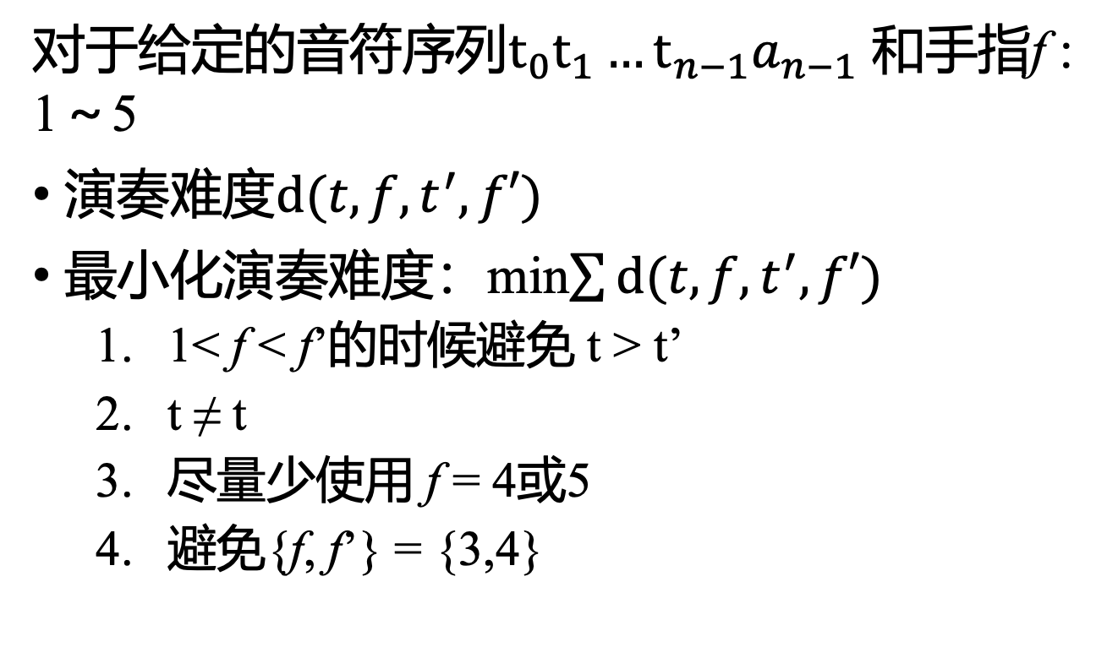
钢琴指法问题
对于给定的音符序列$t_{0}t_{1}…t_{n−1}a_{n−1}$ 和手指f : 1～5
演奏难度$d(t,f,t^{′},f′)$
最小化演奏难度：min$\sum{d(t,f,t^{′},f′)}$
1< f < f’的时候避免 t > t’
t ≠ t
尽量少使用 f = 4或5
避免{f, f’} = {3,4}
如何表示我们想避免？

Slide 35
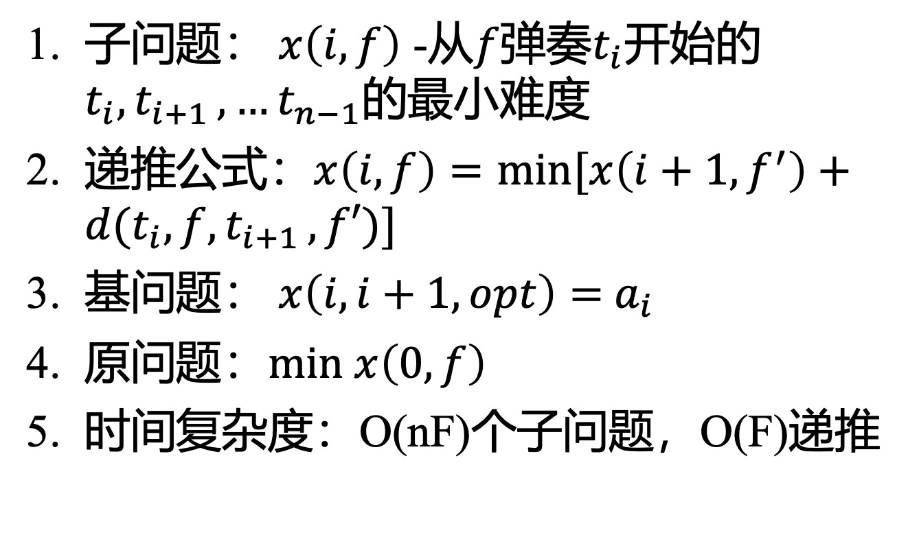
钢琴指法问题
子问题： $x\left(i,f\right)$ -从$f$弹奏$t_{i}$开始的$t_{i}{, t}_{i+1},…t_{n−1}$的最小难度
递推公式：$x\left(i,f\right)=min⁡[x\left(i+1,f^{′}\right)+d(t_{i}{,f, t}_{i+1},f′)]$
基问题： $x\left(i,i+1,opt\right)=$ $a_{i}$
原问题：$min x\left(0,f\right)$
时间复杂度：O(nF)个子问题，O(F)递推

